Slide 1
Bài giảng
GDCD 8
Giáo viên : Bùi Thị Kim Lý

Slide 2
* Kiểm tra bài cũ:
1/Em hiểu thế nào là tôn trọng người khác ? Nêu những việc làm biểu hiện tôn trọng người khác trong cuộc sống hàng ngày.
2/ Trong giờ kiểm tra môn Toán. A mở tài liệu ra xem. H là người ngồi cạnh, là người bạn rất thân với A, nhìn thấy nhưng không nói gì .
- Em có nhận xét gì về A và H qua tình huống trên ?
- Là H em sẽ hành động thế nào?

Slide 3
+ A: Không trung thực .
+ H: Bao che việc làm không đúng của bạn .
 Cả A và H đều mất lòng tin của mình đối với mọi người. Vậy để có được lòng tin của mình đối với mọi người thì chúng ta cần phải làm gì?
Tạo được lòng tin.

Slide 4
Thường xuyên vi phạm kỷ luật của nhà trường dù đã hứa không tái phạm.
Doanh nghiệp thực hiện theo đúng hợp đồng và cam kết.
A mượn tiền B, hứa sẽ trả tiền B mà khất hết lần này đến lần khác.
Sau 1 lần A bị cô giáo nhắc vì chưa làm bài tập, A không bao giờ tái phạm nữa.

Slide 5
Thứ … ngày… tháng … năm 2021
Bài 4 Tiết 4
Giữ chữ tín

Slide 6
MỤC TIÊU BÀI HỌC
1. Về kiến thức:
- Thế nào là giữ chữ tín.
- Những biểu hiện khác nhau của giữ chữ tín trong cuộc sống hàng ngày .
- Ý nghĩa của giữ chữ tín.
2. Về kĩ năng:
- Biết phân biệt những biểu hiện của hành vi biết giữ chữ tín và không giữ chữ tín.
- Biết giữ chữ tín với mọi ng­ời trong công việc hàng ngày.
3. Về thái độ:
Có ý thức giữ chữ tín.
4. Các kỹ năng và năng lực:
- Kĩ năng giải quyết vấn đề, ra quyết định trong những tình huống liên quan đến phẩm chất giữ chữ tín.
- Kĩ năng xác định giá trị; trình bày suy nghĩ, ý t­ưởng vầ phẩm chất giữ chữ tín.
- Kĩ năng t­ duy phê phán đối với các biểu hiện giữ chữ tín hoặc không giữ chữ tín.

Slide 7
Bài 4
GIỮ CHỮ TÍN
I) Đặt vấn đề:
1/Hãy nhận xét các việc làm của :
a/Nhạc Chính Tử Nước Lỗ.
b/ Bác Hồ .
c/Cơ sở sản xuất kinh doanh.
+ Nhạc Chính Tử không đi nộp đỉnh giả vì làm như vậy ông sẽ mất lòng tin với vua Tề .
+ Qua 2 năm sau Bác đã giữ đúng lời hứa của mình với cháu bé.
+Đảm bảo chất lượng lâu dài.
2/ Khi được giao 1 công việc thì các em sẽ làm gì ?
+ Làm đến nơi, đến chốn; phải cẩn thận, chu đáo.

Slide 8
Bài 4
GIỮ CHỮ TÍN
I) Đặt vấn đề:
*Vậy: Trong công việc, chúng ta cần phải thế nào?
II/ Nội dung bài học:
+Phải : Trung thực; giữ được lòng tin; giữ lời hứa; có trách nhiệm với công việc được giao.
*Vậy: Em hiểu thế nào là giữ chữ tín?
-Giữ chữ tín là biết giữ lời hứa và biết tin tưởng lẫn nhau .
*Vậy: Giữ chữ tín sẽ mang lại những lợi ích gì?
-Giữ chữ tín sẽ được mọi người tin cậy , tín nhiệm , dễ dàng hợp tác với người khác .

Slide 9
Bài 4 Tiết 4
GIỮ CHỮ TÍN
I) Đặt vấn đề:
II) Nội dung bài học:
1/ Giữ chữ tín:
Là coi trọng lòng tin của mọi người đối với mình.
Biết giữ lời hứa và biết tin tưởng lẫn nhau .
2/ Ý nghĩa:
Giữ chữ tín sẽ được mọi người tin cậy, tín nhiệm.
Dễ dàng đoàn kết, hợp tác với người khác .

Slide 10
TRÌNH BÀY QUAN ĐIỂM CÁ NHÂN NHÂN
Muốn giữ được lòng tin của mọi người đối với mình thì mỗi người chúng ta cần phải làm gì?
Có ý kiến cho rằng: Giữ chữ tín chỉ là giữ lời hứa. Em đồng ý với ý kiến đó không ? Vì sao?

Slide 11
Muốn giữ được lòng tin của mọi người đối với mình thì mỗi người cần phải làm tốt chức trách, nhiệm vụ của mình, giữ đúng lời hứa, đúng hẹn trong mối quan hệ với mọi người (nói và làm phải đi đôi với nhau).
Giữ lời hứa là biểu hiện quan trọng nhất của giữ chữ tín. Song, giữ chữ tín không phải chỉ là giữ lời hứa mà còn phải thể hiện ở ý thức trách nhiệm và quyết tâm của mình khi thực hiện lời hứa (chất lượng, hiệu quả, sự tin cậy của mọi người...) trong công việc, quan hệ xã hội và quan hệ hợp tác kinh doanh.

Slide 12
3/ Rèn luyện:
- Cần làm tốt công việc được giao.
- Giữ đúng lời hứa, đúng hẹn với mọi người xung quanh.

Slide 13
Bài 4 Tiết 4
GIỮ CHỮ TÍN
I)Đặt vấn đề:
II)Nội dung bài học:
III) Luyện tập:
*Liên hệ thực tế : Tìm những hành vi biểu hiện không giữ chữ tín trong cuộc sống thường ngày ?
+ Mượn đồ, tiền trả không đúng hẹn .
+Hứa với cha mẹ, thầy cô mà không thực hiện .
+ Che dấu khuyết điểm của bản thân, của người khác.
………………………………………………………….
* Bài tập tình huống : Hứa đến nhà bạn để giúp bạn làm bài tập nhưng mẹ bị ốm đột xuất nên không đến được .Như vậy có phải là không giữ chữ tín không ? Tại sao ?
+ Không . Bởi vì có công việc khác quan trọng hơn .

Slide 14
03
LUYỆN TẬP TRÒ CHƠI

Slide 15
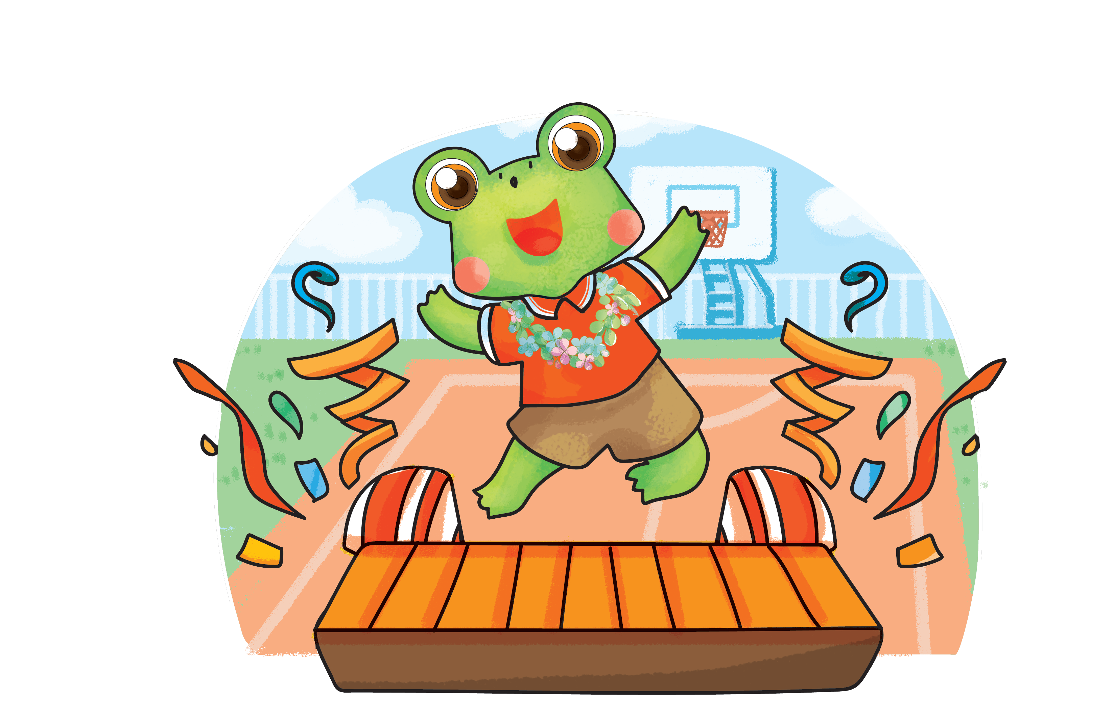
Đuổi hình bắt chữ

Slide 16
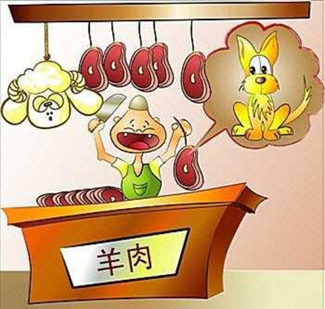
Treo đầu dê, bán thịt
chó

Slide 17
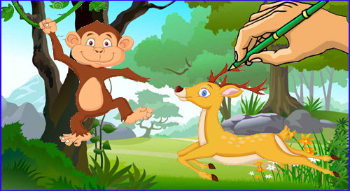
Hứa hươu, hứa vượn

Slide 18



Nói chín thì phải làm mười
Nói mười làm chín kẻ cười người
chê

Slide 19


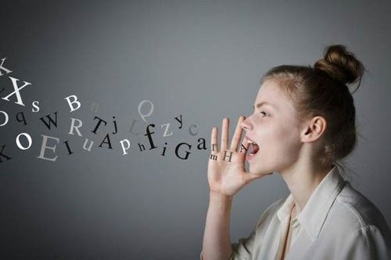
Nói lời phải giữ lấy lời
Đừng như con bướm đậu rồi lại bay

Slide 20

Lời nói gió bay

Slide 21

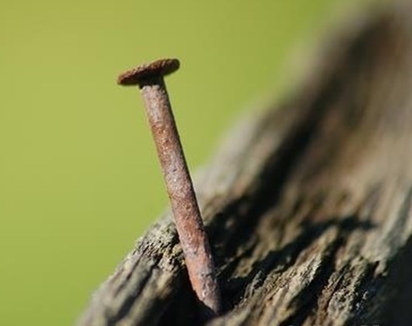
Hứa chắc như đinh đóng
cột

Slide 22
04
VẬN DỤNG

Slide 23
Hãy kể những hành vi giữ chữ tín và không giữ chữ tín khi ở nhà, ở trường và ở ngoài xã hội.
Biểu hiện
Biết giữ chứ tín
Không biết giữ chứ tín
Chăm học, chăm làm.
Đi học về đúng giờ.
Không giấu điểm kém với bố mẹ.
Lười biếng
Nói dối
Che giấu việc làm sai
Thất hứa
Ở nhà
Thực hiện đúng nội quy.
Hứa sửa chữa khuyết điểm.
Nộp bài tập đúng quy định
Làm tốt nhiệm vụ mà GVCN giao.
Vi phạm những nội quy.
Không thực hiện đúng lời hứa.
Không làm bài tập.
Không hoàn thành nhiệm vụ.
Ở trường
Hàng hóa sản xuất kinh doanh chất lượng tốt.
Thực hiện đúng kí kết hợp đồng.
Giúp đỡ người khác.
Làm hàng giả.
Làm sai hợp đồng.
Không giúp đỡ mọi người như đã hứa.
Xã hội

Slide 24
Trong những tình huống sau, theo em, tình huống nào biểu hiện hành vi giữ chữ tín (hoặc không giữ chữ tín) và giải thích tại sao?
a) Minh hứa với bố mẹ Quang và cô giáo chủ nghiệm là sẽ cố gắng giúp đỡ Quang học tập tiến bộ. Vì thế, những bài tập nào Quang không làm được thì Minh đều làm hộ và đưa cho Quang chép.
b) Bố Trung hứa đến sinh nhật Trung sẽ đưa em đi chơi công viên, nhưng vì phải đi công tác đột xuất nên bố không thực hiện được lời hứa của mình.
c) Nam cho rằng, nếu có khuyết điểm thì thật thà nhận lỗi và cứ hứa sửa chữa, còn làm được đến đâu lại là chuyện khác.
d) Vì không muốn làm mất lòng người khác, nên ông Vĩnh – giám đốc một công ti thường nhận lời, động viên, an ủi và hứa sẽ giúp đỡ khi họ đến nhờ, mặc dù ông biết rằng việc đó ông không thể làm được.
e) Lan mượn Trang cuốn sách và hứa hai hôm sau sẽ trả, nhưng vì chưa đọc xong nên Lan cho rằng, cứ giữ lại khi nào đọc xong thì trả cho Trang cũng được.
f) Phương bị ốm đã mấy ngày, không đi học được. Nga hứa với cô giáo sẽ sang nhà giúp Phương học tập, nhưng vì mải xem bộ phim hay trên truyền hình nên Nga quên mất.

Slide 25
GỢI Ý TRẢ LỜI
Minh hứa với bố mẹ Quang và cô giáo chủ nghiệm là sẽ cố gắng giúp đỡ Quang học tập tiến bộ. Vì thế, những bài tập nào Quang không làm được thì Minh đều làm hộ và đưa cho Quang chép.
=> Việc làm hộ bài của Minh là sai bởi vì: Minh làm như vậy sẽ chỉ khiến cho Quang thêm lười biếng, ỉ lại và học tập không thể tiến bộ lên được trong khi Minh đã hứa với bố mẹ Quang và cô giáo sẽ giúp Quang tiến bộ.

Slide 26
GỢI Ý TRẢ LỜI
Bố Trung hứa đến sinh nhật Trung sẽ đưa em đi chơi công viên, nhưng vì phải đi công tác đột xuất nên bố không thực hiện được lời hứa của mình.
=> Bố Trung không thể đưa Trung đi chơi công viên như đã hứa, nhưng điều đó không thể nói bố Trung là người thất hứa. Bởi vì bố Trung phải đi công tác đột xuất chứ không phải đó là ý muốn.

Slide 27
GỢI Ý TRẢ LỜI
Nam cho rằng, nếu có khuyết điểm thì thật thà nhận lỗi và cứ hứa sửa chữa, còn làm được đến đâu lại là chuyện khác.
=> Ý kiến của Nam như vậy là không đúng. Khi mình đã hứa thì mình phải làm được chứ không phải là hứa suông.

Slide 28
GỢI Ý TRẢ LỜI
Nam cho rằng, nếu có khuyết điểm thì thật thà nhận lỗi và cứ hứa sửa chữa, còn làm được đến đâu lại là chuyện khác.
=> Ý kiến của Nam như vậy là không đúng. Khi mình đã hứa thì mình phải làm được chứ không phải là hứa suông.

Slide 29
GỢI Ý TRẢ LỜI
Vì không muốn làm mất lòng người khác, nên ông Vĩnh – giám đốc một công ti thường nhận lời, động viên, an ủi và hứa sẽ giúp đỡ khi họ đến nhờ, mặc dù ông biết rằng việc đó ông không thể làm được.
=> Ông Vĩnh làm như vậy là ông sai. Bởi vì rõ ràng ông biết mình không thể làm được nhưng vẫn hứa thì sẽ gây thất vọng cho nhiều người. Mặc dù ông hứa như vậy là để động viên và ăn ủi người khác nhưng có nhiều cách khác chứ không nhất thiết phải làm như vậy.

Slide 30
GỢI Ý TRẢ LỜI
Lan mượn Trang cuốn sách và hứa hai hôm sau sẽ trả, nhưng vì chưa đọc xong nên Lan cho rằng, cứ giữ lại khi nào đọc xong thì trả cho Trang cũng được.
=> Lan làm như vậy là không được vì như vậy là Lan không giữ đúng lời hứa Nga. Có thể nếu muốn đọc xong thì Lan phải hỏi xem Nga đã cần dùng chưa nếu không cần dùng thì mượn thêm ít hôm. Như vậy, sẽ được lòng Nga và Lan cũng giữ đúng lời hứa.

Slide 31
GỢI Ý TRẢ LỜI
Phương bị ốm đã mấy ngày, không đi học được. Nga hứa với cô giáo sẽ sang nhà giúp Phương học tập, nhưng vì mải xem bộ phim hay trên truyền hình nên Nga quên mất.
=> Nga làm như vậy là không đúng. Vừa không giữ đúng lời hứa với cô giáo lại vừa không giúp đỡ bạn bè lúc họ gặp đau ốm bệnh tật.

Slide 32
*Hướng dẫn học tập ở nhà:
- Chép bài – Học Bài .
- Làm bài tập 4 trang 13 .
- Chuẩn bị bài 6 : “ Xây dựng tình bạn trong sáng, lành mạnh”
+ Đọc trước phần đặt vấn đề .
+ Trả lời những câu hỏi gợi ý.

